Slide 1
Paradigmas de Linguagens
Nome: Luis Henrique Vieira Lima
Matricula: 202503814112
Turma: 3001

Slide 2
Os paradigmas de linguagens servem para indicar como a linguagem deve operar para possibilitar a resolução de problemas, por isso toda linguagem é baseada em um paradigma, e há também linguagens baseadas em vários, sendo consideradas nestes casos Multiparadigmas, são exemplos algumas como: Java, Javascript e Python.
Neste trabalho iremos falar sobre alguns paradigmas que foram requisitados e os mais usados pela sociedade, sendo que cada um terá seu exemplo em Python, suas principais linguagens baseadas nelas e sua explicação.
Os Paradigmas de Linguagens que iremos citar nesse trabalho são os paradigmas Imperativo, Estruturado, Orientado a Objeto, Funcional, Logico, além do Declarativo é procedural.

Slide 3
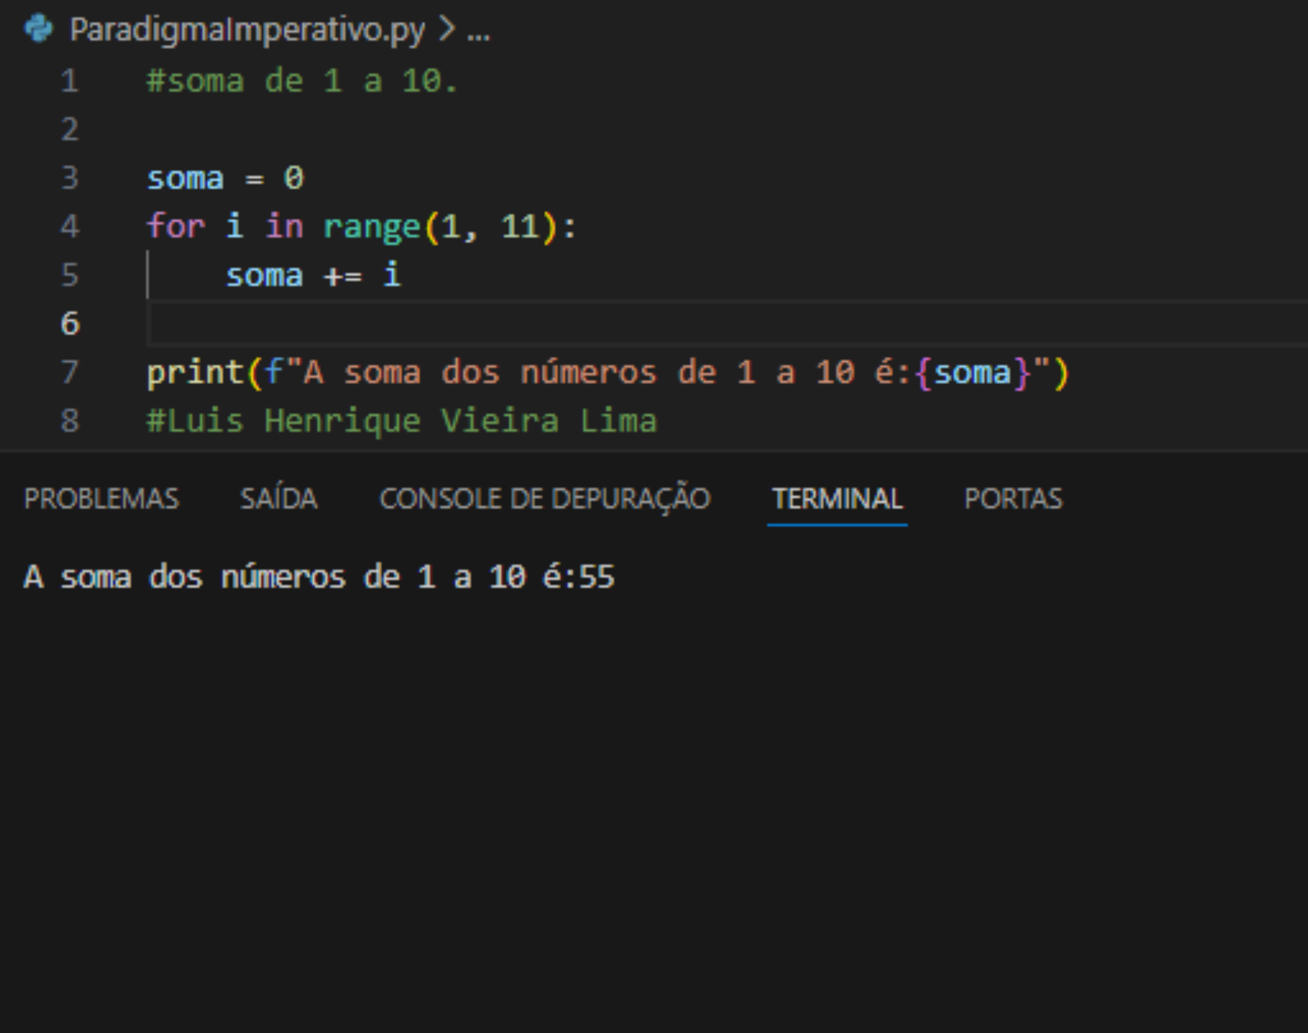
Paradigma Imperativo
O paradigma imperativo determina que as instruções passadas ao computador devem especificar o passo a passo das ações que serão executadas.
Tais ações mudam o estado do programa através do uso de variáveis que ficam armazenadas em memória, até chegar a um resultado esperado.
O foco do paradigma está em determinar o “como” deve ser feito.
As principais linguagens mais conhecidas que baseiam-se no paradigma imperativo são: Python, C, C++, Java, C#, PHP, Python e Ruby.

Slide 4
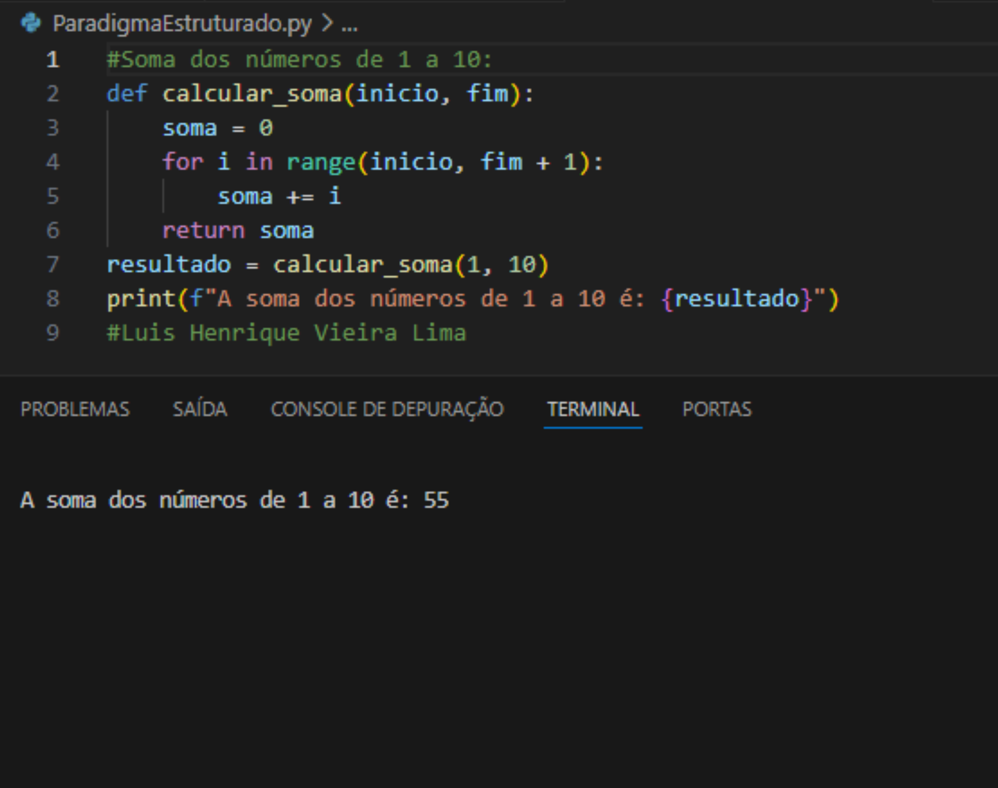
Paradigma Estruturado
A programação estruturada visa melhorar a qualidade, clareza e eficiência no desenvolvimento de programas de computador. Ela utiliza sub-rotinas e três estruturas básicas: sequência, seleção (if e switch) e iteração (laços for e while).
Uma característica importante da programação estruturada é evitar o uso do comando "goto", que permite saltos incondicionais no código, pois isso pode levar a um código confuso e difícil de manter.
As principais linguagens mais conhecidas que baseiam-se no paradigma estruturado são: Python, C, Pascal, COBOL, ALGOL, BASIC e Fortran.

Slide 5
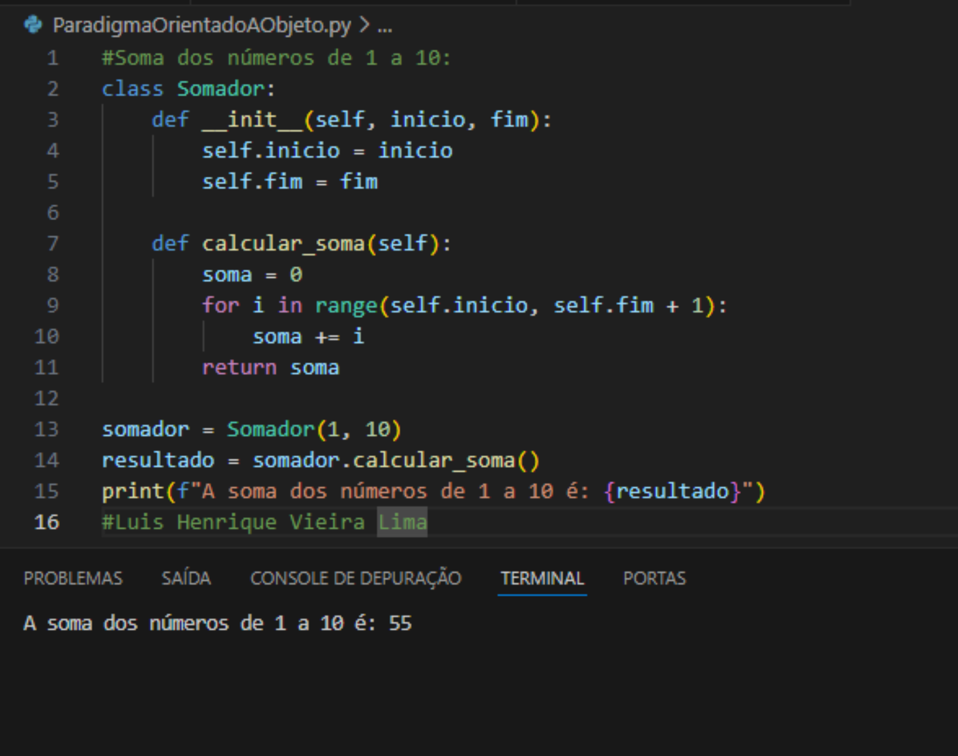
Paradigma Orientado a Objeto(POO)
O Orientado a Objeto determina que o código deve ser modelado de forma a se aproximar ao mundo real, e que o mesmo em execução no computador tenha tal modelagem representada por uma estrutura de objetos, características e ações.
Para viabilizar essa estrutura, OO propõe o uso de Classes, Atributos e Métodos, unido a características como Abstração, Encapsulamento, Herança e Polimorfismo
As principais linguagens mais conhecidas que baseiam-se no paradigma declarativo são: Python, Java, C++, C# e Ruby.

Slide 6
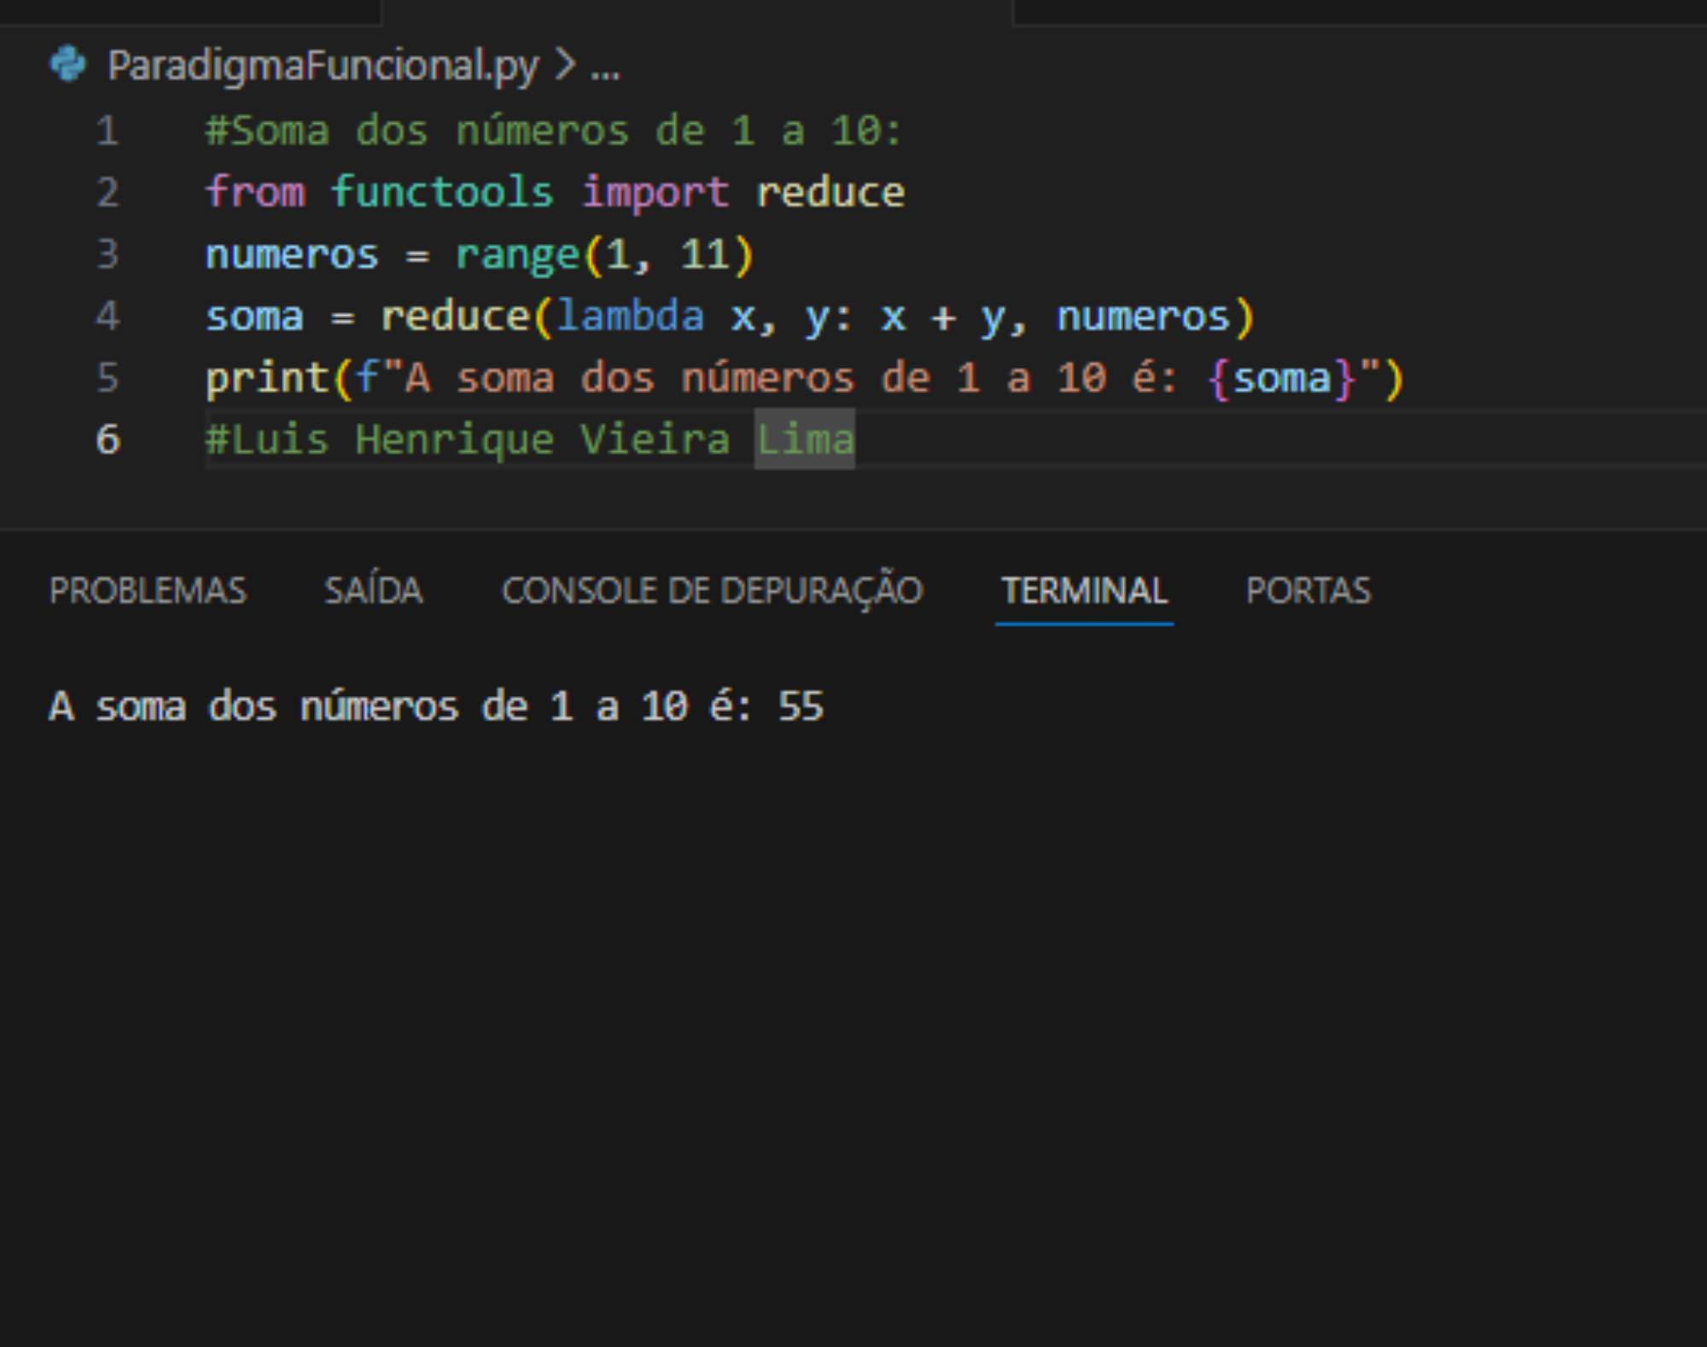
Paradigma Funcional
O paradigma funcional difere dos demais citados por não ser derivado da programação imperativa e sim da declarativa, onde o objetivo é declarar ao computador o resultado esperado, e não o passo a passo para construção deste resultado.
Essa forma de compor o código traz duas características que a tornam bastante diferente das demais, que são a imutabilidade e por consequência a não mudança de estado do software.
As principais linguagens mais conhecidas que baseiam-se no paradigma funcional são: Haskell, Lisp, Scheme, ML, e Elixir.

Slide 7
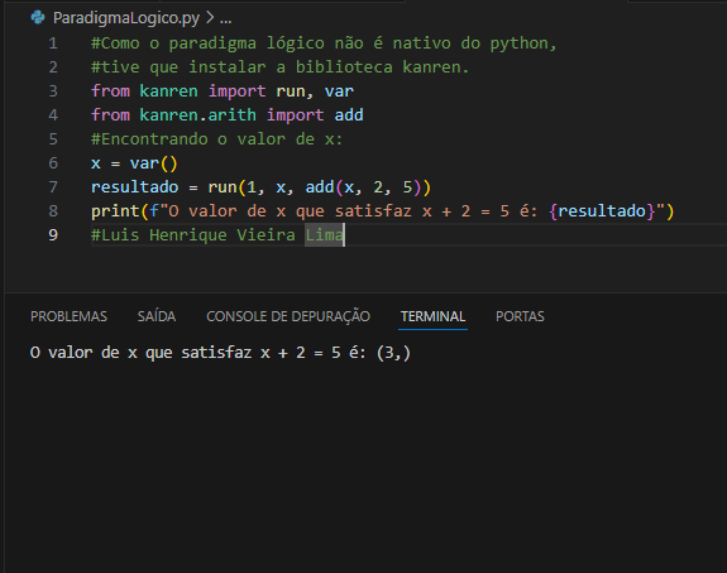
Paradigma Logico
A abordagem do paradigma lógico é expressar programas na forma de lógica simbólica e usar um processo de inferência lógica para produzir resultados, sendo algumas de suas principais aplicações nas áreas de inteligência artificial, processamento de linguagem natural e entre outras.
O programador declara teoremas ou objetivos, e a implementação da linguagem tenta encontrar uma coleção de fatos e passos de inferência que, juntos, implicam no objetivo.
As principais linguagens mais conhecidas que baseiam-se no paradigma logico são: Prolog, Mercury, QLISP, Absys, Datalog, Alice e Oz.

Slide 8
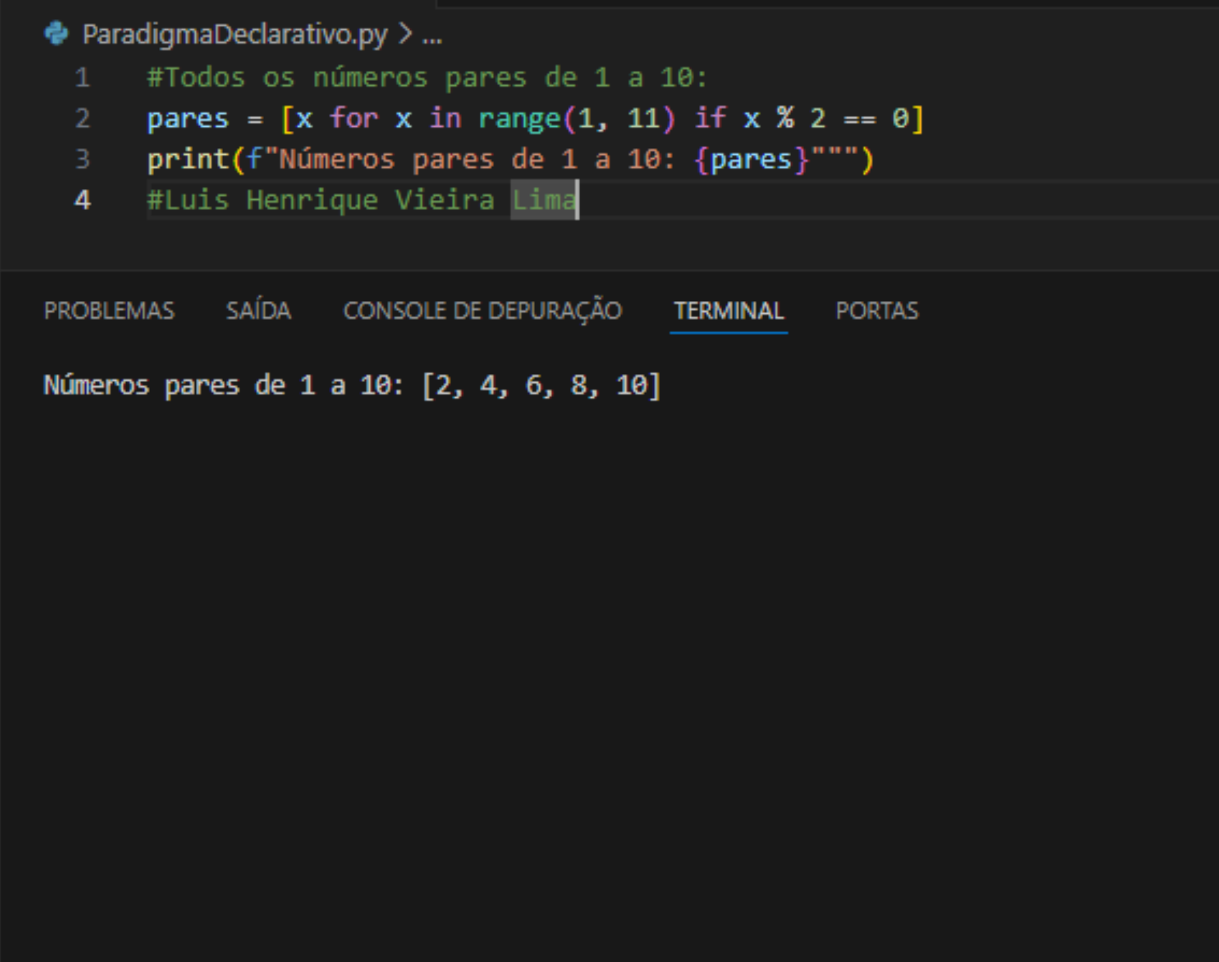
Paradigma Declarativo
O paradigma declarativo determina que as instruções passadas ao computador devem especificar a sequência lógica e o resultado esperado, sem determinar o fluxo de controle.
O foco da resolução está em determinar “o quê” deve ser resolvido, o que é um contraste a programação imperativa que determina “o como”.
As principais linguagens mais conhecidas que baseiam-se no paradigma declarativo são: Python, SQL, HTML, JavaScript, Erlang e LISP.

Slide 9
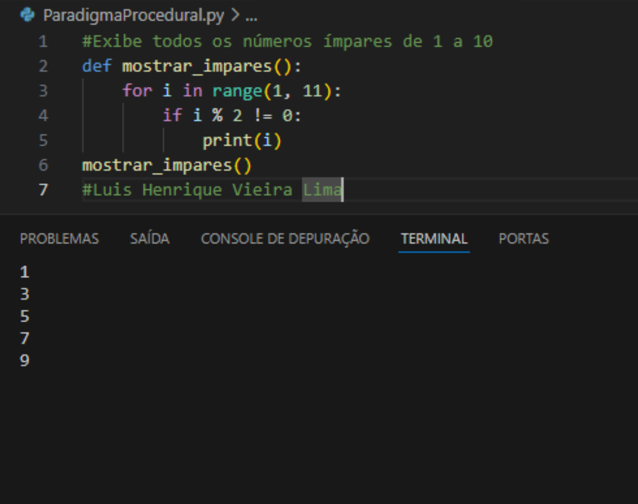
Paradigma Procedural
O paradigma procedural, determina que as instruções a serem passadas ao computador podem ser agrupadas em procedimentos (equiparável a métodos, funções, rotinas).
Os procedimentos podem ser invocados durante a execução do software e visam a reutilização do código em pontos diferentes do mesmo, já que eles devem suportar a especificação de argumentos, variáveis locais, chamadas recursivas, dentre outros.
As principais linguagens mais conhecidas que baseiam-se no paradigma Procedural são: Python, C, Pascal, Fortran, COBOL e algumas versões de BASIC e Ada.

Slide 10
Bibliografias:
https://guia.dev/pt/pillars/languages-and-tools/programming-paradigms.html#funcional
https://leandromoh.gitbooks.io/tcc-paradigmas-de-programacao/content/6_paradigma_logico/index.html
https://www.dio.me/articles/artigo-de-revisao-caracteristicas-da-programacao-estruturada-e-desenvolvimento-de-algoritmos-atraves-de-divisao-modular-e-refinamentos-sucessivos
https://github.com/Luishvlima/Paradigmas-de-linguagens-em-Python

